Slide 1

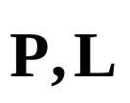

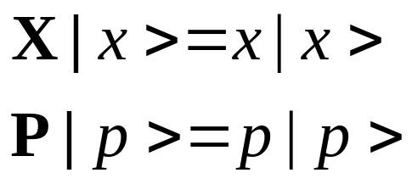
§7 位置表象和动量表象
在这一节和以后的两节里，我们根据量子力
学的五条基本原理，讨论几个重要的算符—
以及各种情况下 的本征值、本征矢量以及
相关的问题；同时建立一些常见的表象。
§7.1 本征值谱和本征矢量
一、算符X的本征值和本征矢
对一维运动。令
（7.1）
（7.2）
求位置和动量算符的其它本征值和本征矢。

Slide 2
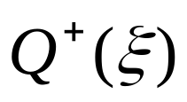
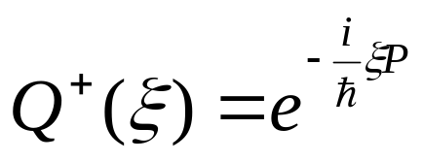

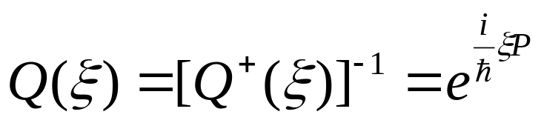
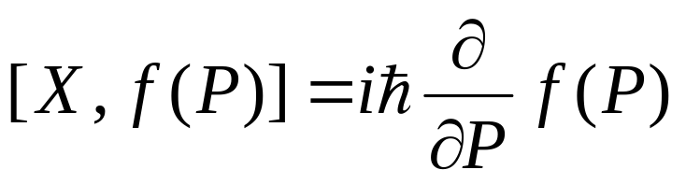
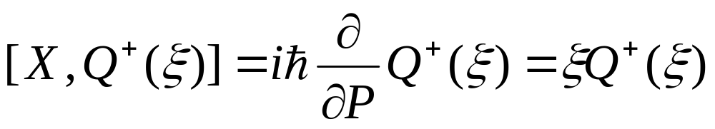
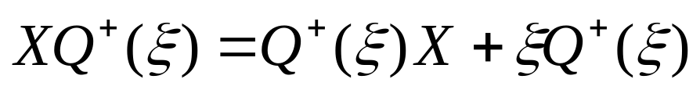
用动量P构造一个幺正算符 ：
式中 是一个实数， 的伴算符为
利用对易关系
则
即

Slide 3
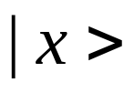
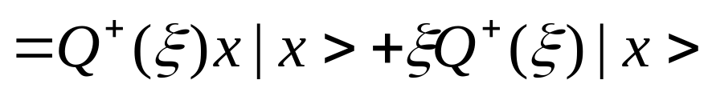
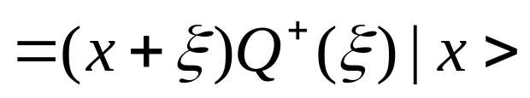
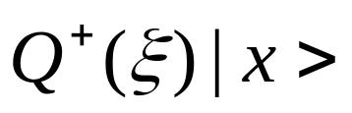
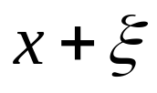
将式
作用到 上，得
由此可见, 若 是X的属于本征值x的本征矢量，则 也是 X 的本征矢量，属于本征值 。
既然 为任意实数时上述推论均能成立，就可以得出结论：

Slide 4
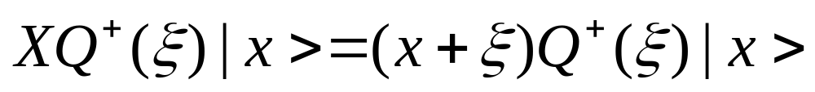
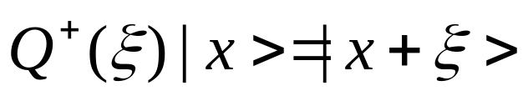
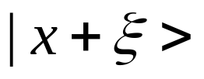
位置算符X的本征值可取一切实数。
这一结论说明，在量子力学中粒子位置的可取值与经典力学的情况并无不同。
由式
可令：
由 的幺正性可知， 也是归一化的。
根据其表现形式，我们形象地称 为作用
于位置本征矢量上的上升算符。
写出上式的左矢形式，有

Slide 5
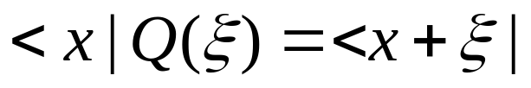
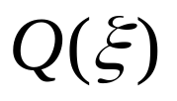
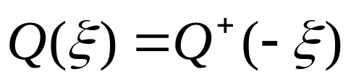
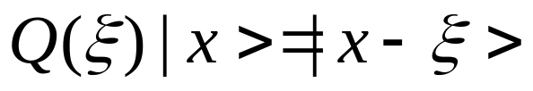
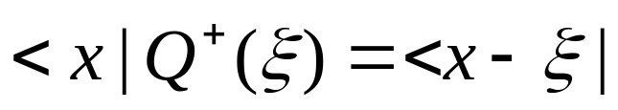

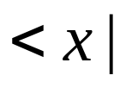
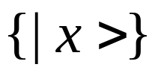
称 为作用左矢上的上升算符。
将 作用于 ，由于 ，则
两边取复共轭，有
可见 是右矢 的下降算符，而 为左矢 的下降算符。
有了 和 ，就可以从任何一个本征矢量出发, 求出位置算符X全部本征矢量 。

Slide 6
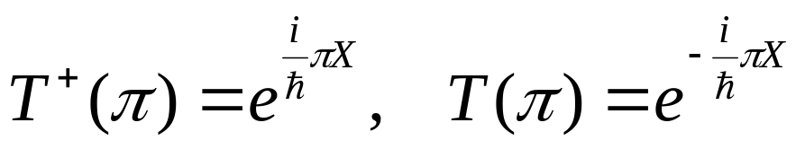

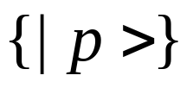
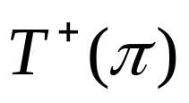
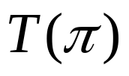
二、动量算符P的本征值和本征矢
类似地，引入算符
式中 为一实数，则可得到
由此可知动量算符P的本征值也可取全部实数,而其全部本征矢量 也可由一个本征矢量出发，用上升算符 或下降算符 构造出来。

Slide 7
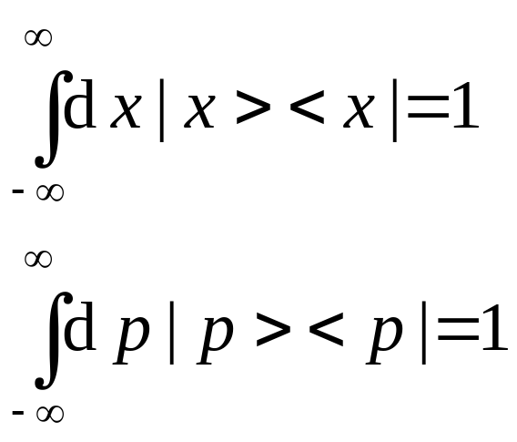
§7.2 位置表象和动量表象
算符X和P都具有连续的本征值谱，对其本征
矢量的完全性目前我们没法讨论。
这里假定X和P的本征矢量组 和 都
是完全的，即有
故可建立x表象和p表象。这里主要讨论前者。

Slide 8
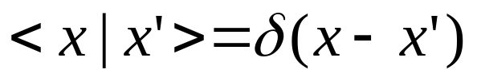
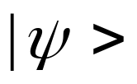
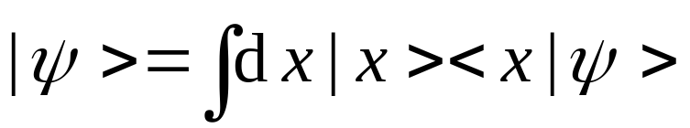
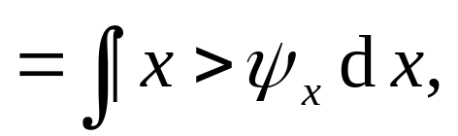
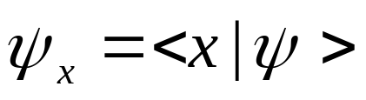
一、位置表象的正交归一关系
二、矢量和算符在位置表象的表示
由于坐标算符的本征值是连续的，这里只能用本征值本身作为矩阵行和列的编号，因而这种矩阵的行和列将不是离散的而是连续的，故叫连续矩阵。
1. 矢量在x表象中的表示
设 是归一化矢量，则有

Slide 9
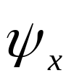
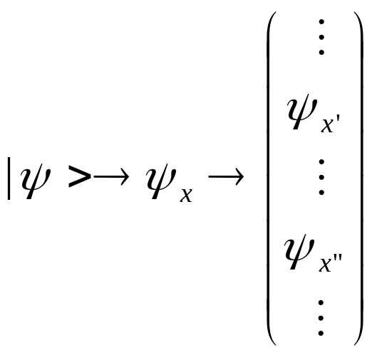
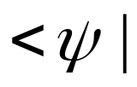
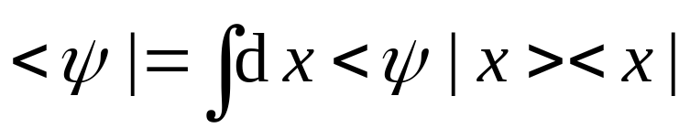
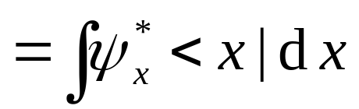
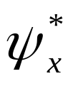
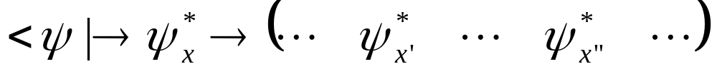
x取一切值的 的全体完全等价于矢量 ，
称为矢量 的位置表象，常写为
类似地，左矢 可以写成形式
可以写成一连续的行矩阵

Slide 10
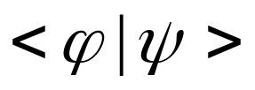
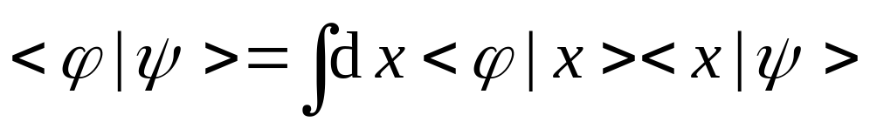
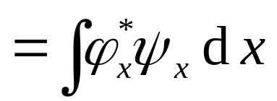
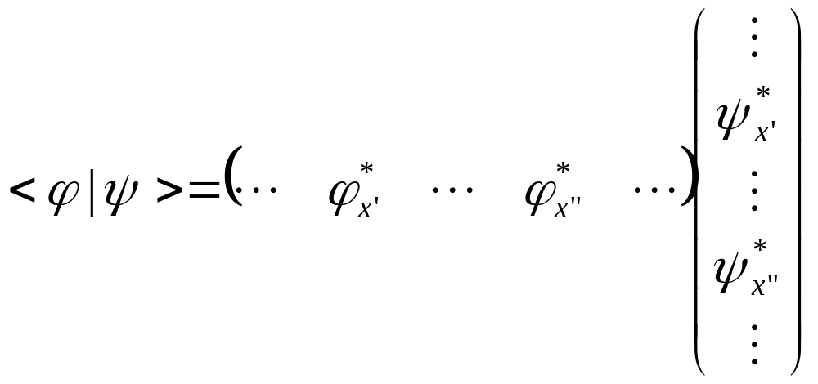
而内积 也可以写成矩阵的形式
即

Slide 11
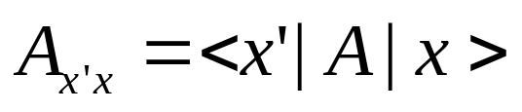
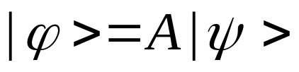
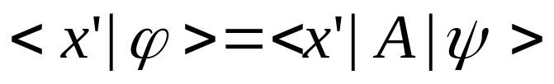
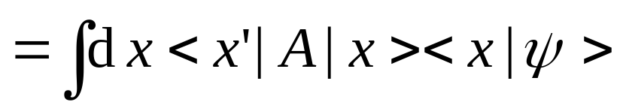
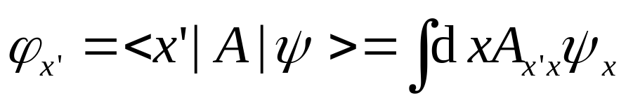
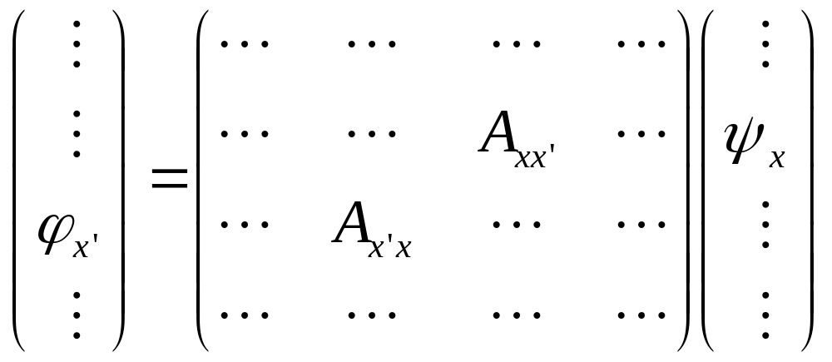
2. 算符在x表象中的表示
算符A在x表象中的表示为
算符对矢量的作用也可写成矩阵形式，如对
即
或

Slide 12



3. 几个最基本的矢量和算符在位置表象中的
具体形式
①位置表象中的基矢
讨论一个具体基矢 。
令 ，则其位置表象为
x: 列矩阵的行序号
x₀: 常数，基矢所固有
此矩阵只在第x₀行是一个δ函数型的无穷大，其余都是零。

Slide 13






②位置算符在自身表象中的表示
这是一个对角矩阵，其对角元是相同的行或列序号乘以δ型的无穷大；
由于连续矩阵是以本征值本身作为行和列序号的，故所有的对角元都是本征值（乘以δ函数）。这与离散情况有类似之处。
③动量本征矢量 在x表象中的形式
令 表示算符X的本征值为0的本征矢量，
表示算符P的本征值为0的矢量，则

Slide 14









现在关键问题是求

Slide 15









(利用式 )
(利用 )
即

Slide 16



这就是动量本征矢量在x表象的矩阵形式。
这里，p：指定的本征值，固定不变
x：巡标，变化
：由p表象到x表象的幺正变换矩阵
④动量算符P在位置表象中的形式
这是一个连续矩阵，即

Slide 17






(利用式 )

Slide 18






或
二、动量表象
可以类似地进行讨论。特别是讨论动量表象中矢量 和算符X的矩阵形式时，有
﹟

Slide 19



§7.3 位置表象的函数形式
我们已经建立了位置表象的矩阵形式，其特点是：算符X和P的矩阵中都带有一个 函数。
正是由于这一特点，我们再向前稍跨一步，就
可以得到一种简洁且实用的表现形式，即位置表象的函数形式。
一、位置表象和算符X的函数形式
1. 函数对连续矩阵相乘的优点
讨论下列关系的位置表象

Slide 20








则
即
但是
这就使得上述积分很容易计算，即
与式 进行比较，上式正是我们
所希望的关系。由此可以建立…

Slide 21





2. 位置表象的函数形式
如果将描写矢量的 不看成一列矩阵，而看成是x的不同的函数 ，称之为态函数或波函数。
如果将算符X和P等也不看成矩阵, 而看成是一种对函数 的作用，其结果可得出另一新函数。这种作用仍称为算符，用 表示。
于是式 位置表象的函数形式可以写成

Slide 22







而从式 可以看出，算符X的函数形式可以定义为
二、动量算符P的函数形式
对
有

Slide 23







结合
则有
故动量算符在坐标表象中的表示是：
（现在请考虑：如何求坐标算符在动量表象中的表示？）
容易证明坐标算符和动量算符的对易关系是
﹟

Slide 24


三、算符的函数形式的应用及厄米算符
由于所有算符都可以写成X和P的函数, 所以在 x 表象的函数形式中，一切量子力学公式都可以避免矩阵乘积的积分,使公式大大简化。
无经典对应的物理量,一般无连续本征值谱,不存在这一问题, 唯一需要保留积分运算的是内积，即

Slide 25







在函数形式中，算符A的伴算符 的定义是对任意 ，满足
厄米算符 满足
对于动量算符P来说，由于要经过一个分部积分

Slide 26

所以， 只对于满足一定的边界条件的函数组成的函数空间才是厄米的。
量子力学的位置表象的函数形式，就是初等量子力学一开始所用的表示形式。
四、函数空间
以上建立的实变量x复函数空间，同Hilbert空间一一对应，此空间就是函数空间。
此空间中每一个函数就是函数空间中的一个矢量，并与Hilbert空间中的一个矢量相对应。
两空间中各有相对应的算符，都可以描写相应的物理量，并给出量子力学的各种关系。
﹟

Slide 27


§7.4 xyz表象和rθφ 表象
一、xyz表象
比照三维运动位置矢量的表达式，相应的算符可以写成下列形式
三个位置算符 X,Y,Z是相互对易的，各自有一组本征矢量，并各自构成一个Hilbert空间，即

Slide 28




描写单粒子三维运动状态的Hilbert空间就是这三个空间的直积空间，其基矢为
是位置算符X,Y,Z的共同本征矢量，本征值分别为x,y,z。
按照直积空间算符的写法， 可严格定义为
上式中， 是单位矢量，而 I 是单位算符。从
这里可以理解矢量和算符的细微差别：
前者有方向性，后者是作用算符；
矢量往往以本征值的形式出现。

Slide 29













若令 是算符 的本征矢量，本征值为 ，即
以后为方便起见将省去直积号 ，比如
微观粒子的状态由直积空间中的一个归一化矢量 来描写，其在 上的分量是
即是位置表象中的态函数。
总之，取单粒子基矢 构成的表象称为
xyz表象.

Slide 30














二、rθφ表象
取r 为 的长度， 为径矢方向上的单位矢量，如右图
则
若以 z 轴为极轴取球坐标，
则

Slide 31








与r 和 对应的算符为R和
后者称为方向算符。
设R和 的本征矢量为
和 ，则
可见算符R的本征矢量 就是
本征矢量, 其本征值取 的本征值开方即可；

Slide 32







而方向算符 的本征值是三维物理空间中的一个单位矢量，用 表示，本征矢量
是 的简写，于是有
即
到此为止，我们发现位置算符 有两种直积分解形式：

Slide 33







而 的本征矢量 所张成的空间相应的也有两种直积分解方式，即
因此，全体 和全体 分别是这个空间的一组基矢，它们是一一对应的，即
当 时，有
我们已经介绍，单粒子基矢 构成的表象为 xyz 表象。类似地，基矢 构成的表象称为 表象。

Slide 34




2、归一化关系
本征矢量 |x,y,z>的归一化关系为
下面看 的归一化关系。
利用 的完全性关系，则
但
以上两式比较，得
这就是|r> 的归一化关系。

Slide 35



同样利用 的完全性关系，有
又根据δ函数的定义
以上两式比较，得
这就是 的归一化关系。

Slide 36





三、基矢的正交归一完全性关系
1、完全性关系
本征矢量组{|x,y,z>}的完全性关系是
而本征矢量组 的完全性关系是
分解开写有
即

Slide 37





3. 任意态函数按照基矢的展开
(1) 按基矢|xyz>展开
在函数空间中，算符X的本征值为 的本征矢量 的函数形式为
由于在函数空间中x,y,z是自变量，所以这里
表示本征值，即
同样对于算符R，有

Slide 38






任意态函数 按位置表象基矢的展开式为
(2) 按基矢 展开
在 表象中，基矢 的函数形式为
任意态函数 按此基矢的展开式为

Slide 39
另外描写同一状态的矢量 与
之间的关系可以这样得出：
令前者中
即可得后者。
而 的归一化条件是
§7.5 函数空间的性质
（自己阅读）

